Slide 1
Procedimentos Pós Análise de Variância

Slide 2


Hipóteses - Efeito de Tratamento Fixo
H₀: m₁ = m₂ = ... = m₁₀
Tabela 1. Resumo da análise de variância do percentual de absorção de água de dez linhagens de feijão.
$$Y_{ij}=m+t_{i}+e_{ij}$$
FV | GL | SQ | QM
Tratamento | 9 | 18061.37 | 2006.82 **
Resíduo | 20 | 75.27 | 3.76
Média | 81,97
CV(%) | 2,37
DADOS
Modelo
Tabela 1. Resumo da análise de variância de produtividade de grãos em Kg ha⁻¹ referente a avaliação de 10 cultivares de arroz.
$$Y_{ij}=m+b_{j}+t_{i}+e_{ij}$$
FV | GL | QM
Blocos | 2 | 34191,1
Tratamento | 9 | 1951613,63 **
Resíduo | 18 | 194759,66
Média | 4492,1
CV(%) | 9,82

Slide 3
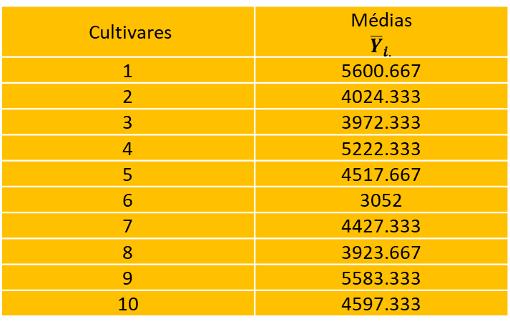

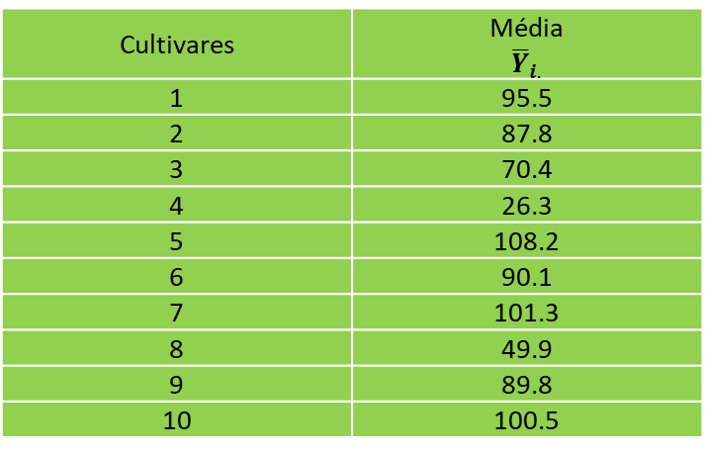



Existe diferença significativa entre as médias das cultivares, mas onde se encontra?
Médias do percentual de absorção de água de dez linhagens de feijão.
$$C_{10}^{2}= \frac{10!}{8!∗2!}=\frac{10 x 9 x 8!}{8!x 2!}=\frac{90}{2}= 45$$
Médias de produtividade de grãos em Kg ha⁻¹ referente a avaliação de 10 cultivares de arroz.
Cultivares | Média $${\overline{Y}}_{i.}$$
1 | 95.5
2 | 87.8
3 | 70.4
4 | 26.3
5 | 108.2
6 | 90.1
7 | 101.3
8 | 49.9
9 | 89.8
10 | 100.5
$$m_{1} −m_{2}=0$$
Cultivares | Médias $${\overline{Y}}_{i.}$$
1 | 5600.667
2 | 4024.333
3 | 3972.333
4 | 5222.333
5 | 4517.667
6 | 3052
7 | 4427.333
8 | 3923.667
9 | 5583.333
10 | 4597.333
$$m_{2} −m_{3}=0$$
.
.
.
$$m_{9} −m_{10}=0$$
Tomada de Decisão
Qual ou quais as melhores cultivares?

Slide 4
Estudos Pormenorizados
Procedimentos de comparações múltiplas
Testes de médias
Tukey
Duncan
Student-Newman-Keuls (SNK)
Dunnett
Teste de agrupamento de médias
Scott and Knott (SK)

Slide 5













Teste de Tukey
Teste utilizado para testar qualquer contraste entre duas médias.
Pré-requisito (teste exato): Todos os tratamentos devem possuir mesmo número de repetições.
Quantos contrastes testar?
ex: 5 tratamentos
$$H_{0}:m_{i} −m_{i^{′}}=0$$
$$H_{a}:m_{i} −m_{i^{′}}≠0$$
$$C_{5}^{2}= \frac{5!}{3!∗2!}=\frac{5 x 4 x 3!}{3!x 2!}=\frac{20}{2}=10$$
$$m_{1} −m_{2}=0$$
$$m_{2} −m_{4}=0$$
$$m_{1} −m_{3}=0$$
$$m_{2} −m_{4}=0$$
$$m_{1} −m_{4}=0$$
$$m_{3} −m_{4}=0$$
$$m_{1} −m_{5}=0$$
$$m_{3} −m_{5}=0$$
$$m_{2} −m_{3}=0$$
$$m_{4} −m_{5}=0$$

Slide 6

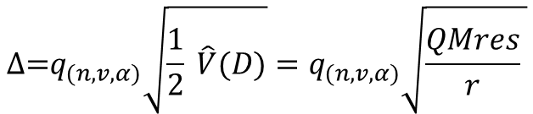


Aplicação do teste de tukey
1º: Calculo da diferença mínima significativa: DMS (Δ)
$$\text{Δ}\text{=}q_{(n,v,α)}\sqrt{\frac{1}{2} \hat{V}(D)}=q_{(n,v,α)}\sqrt{\frac{QMres}{r} }$$
$$q_{(n,v,α)}:amplitude total estudentizada. valor tabelado$$
$$n:número de tratamentos$$
$$v:Grau de liberdade do resíduo$$
$$α:nível de significância$$

Slide 7
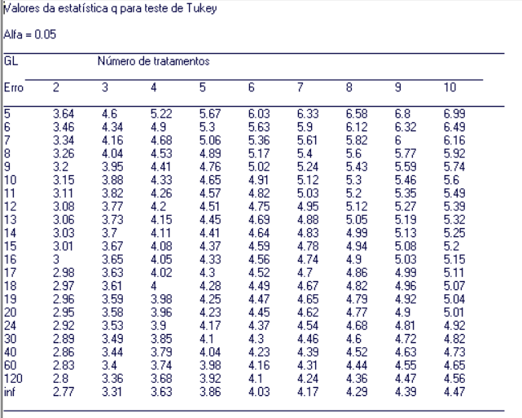

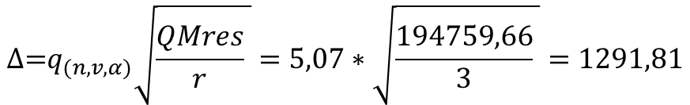
Exemplo:
Tabela 1. Resumo da análise de variância de produtividade de grãos em Kg ha⁻¹ referente a avaliação de 10 cultivares de arroz.
FV | GL | QM
Blocos | 2 | 34191,1
Tratamento | 9 | 1951613,63 **
Resíduo | 18 | 194759,66
Média | 4492,1
CV(%) | 9,82
$$q_{\left(n,v,α\right)}=5,07$$
$$\text{Δ}\text{=}q_{(n,v,α)}\sqrt{\frac{QMres}{r} }=5,07∗\sqrt{\frac{194759,66}{3} }=1291,81$$

Slide 8

2º: Obter os valores dos contrastes ($m_{i} −m_{i^{′}}$) em valor absoluto.
$$\left|m_{6} − m_{8}\right|=3052 −3923,7=871,7$$
 | Cultivares | 1 | 9 | 4 | 10 | 5 | 7 | 2 | 3 | 8 | 6
Cultivares | Médias | 5600.7 | 5583.3 | 5222.3 | 4597.3 | 4517.7 | 4427.3 | 4024.3 | 3972.3 | 3923.7 | 3052
1 | 5600.7 | 0.0 | 17.3 | 378.3 | 1003.3 | 1083.0 | 1173.3 | 1576.3 | 1628.3 | 1677.0 | 2548.7
9 | 5583.3 |  | 0.0 | 361.0 | 986.0 | 1065.7 | 1156.0 | 1559.0 | 1611.0 | 1659.7 | 2531.3
4 | 5222.3 |  |  | 0.0 | 625.0 | 704.7 | 795.0 | 1198.0 | 1250.0 | 1298.7 | 2170.3
10 | 4597.3 |  |  |  | 0.0 | 79.7 | 170.0 | 573.0 | 625.0 | 673.7 | 1545.3
5 | 4517.7 |  |  |  |  | 0.0 | 90.3 | 493.3 | 545.3 | 594.0 | 1465.7
7 | 4427.3 |  |  |  |  |  | 0.0 | 403.0 | 455.0 | 503.7 | 1375.3
2 | 4024.3 |  |  |  |  |  |  | 0.0 | 52.0 | 100.7 | 972.3
3 | 3972.3 |  |  |  |  |  |  |  | 0.0 | 48.7 | 920.3
8 | 3923.7 |  |  |  |  |  |  |  |  | 0.0 | 871.7
6 | 3052 |  |  |  |  |  |  |  |  |  | 0.0
3º: Comparar cada estimativa de contraste, em valor absoluto, com a diferença mínima significativa (Δ).
Cultivares | Médias
1 | 5600.7 | a
9 | 5583.3 | a
4 | 5222.3 | ab
10 | 4597.3 | abc
5 | 4517.7 | abc
7 | 4427.3 | abc
2 | 4024.3 | bcd
3 | 3972.3 | bcd
8 | 3923.7 | cd
6 | 3052 | d
$$\text{Δ}=1291,81$$

Slide 9
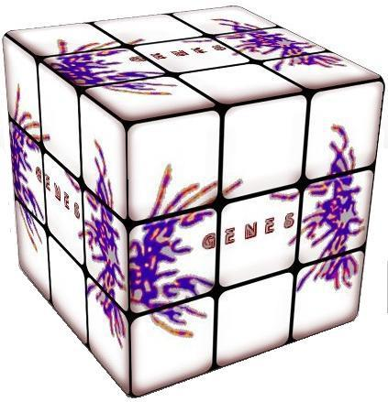
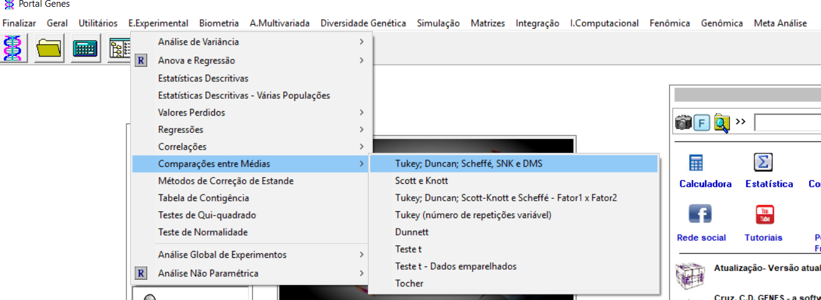
Teste de Tukey

Slide 10
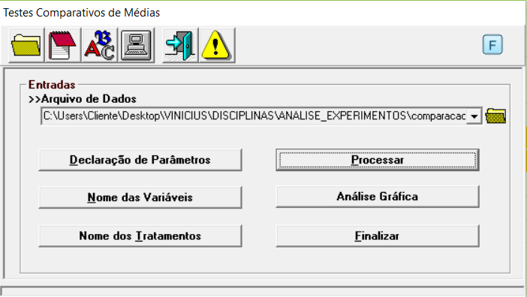
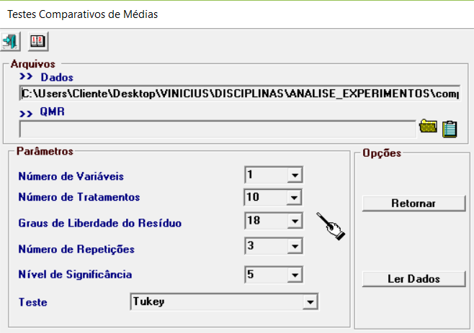
Teste de Tukey

Slide 11
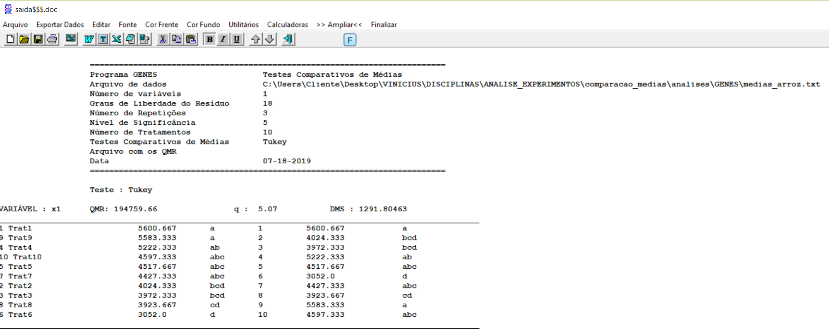
Teste de Tukey

Slide 12
Teste de Duncan

Slide 13
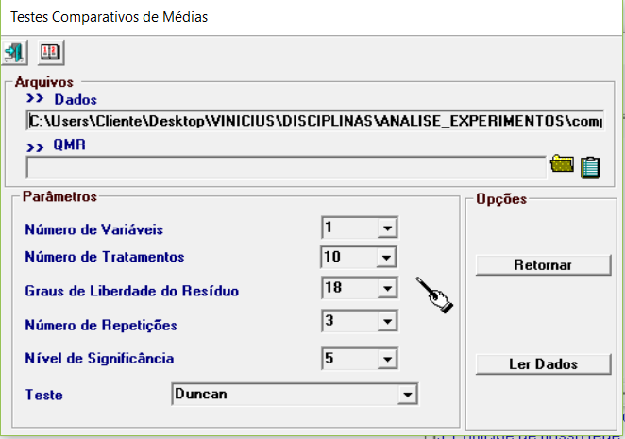
Teste de Duncan

Slide 14
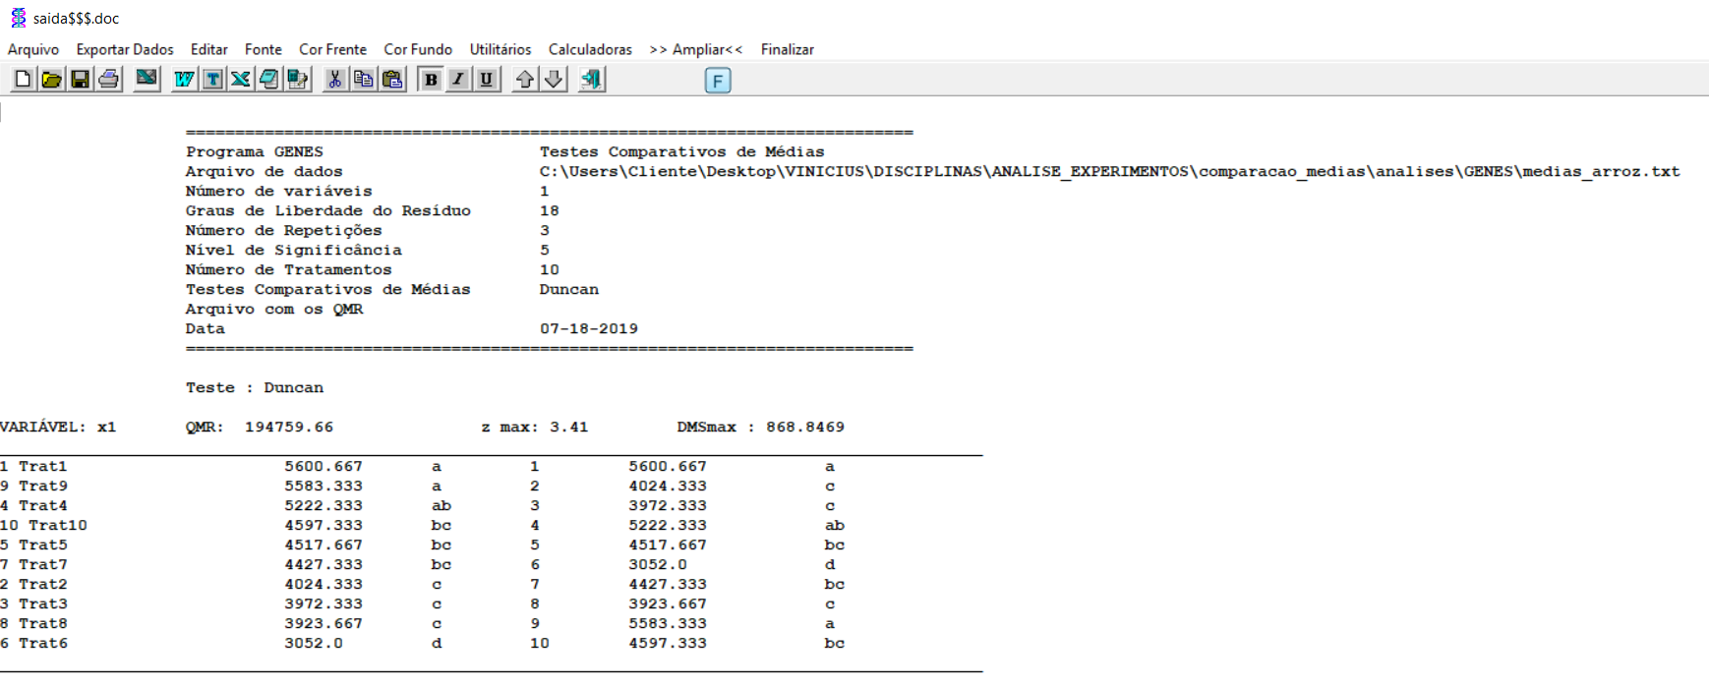
Teste de Duncan

Slide 15
Teste de Student-Newman-Keuls (SNK)

Slide 16
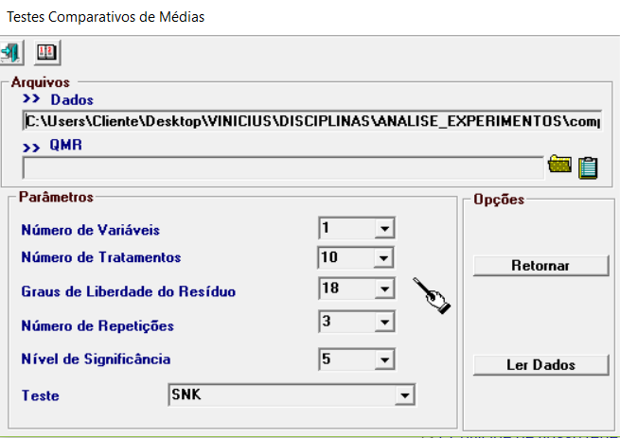
Teste de Student-Newman-Keuls (SNK)

Slide 17
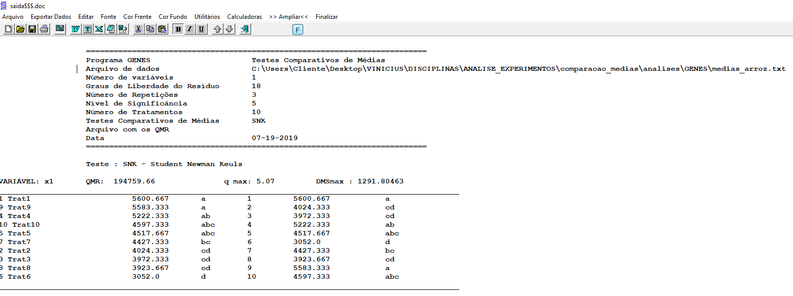
Teste de Student-Newman-Keuls (SNK)

Slide 18
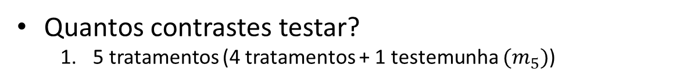












Teste de Dunnett
Teste utilizado quando as únicas comparações que interessam são aquelas entre um determinado padrão (testemunha) e cada um dos demais tratamentos.
$$H_{0}:m_{i} −m_{testemunha}=0$$
$$H_{a}:m_{i} −m_{testemunha}≠0$$
Quantos contrastes testar?
5 tratamentos (4 tratamentos + 1 testemunha $(m_{5})$)
5 tratamentos (3 tratamentos + 2 testemunhas $(m_{4} e{ m}_{5})$)
$$m_{1} −m_{5}=0$$
$$m_{1} −m_{5}=0$$
$$m_{1} −m_{4}=0$$
$$m_{2} −m_{5}=0$$
$$m_{2} −m_{5}=0$$
$$m_{2} −m_{4}=0$$
$$m_{3} −m_{5}=0$$
$$m_{3} −m_{5}=0$$
$$m_{3} −m_{4}=0$$
$$m_{4} −m_{5}=0$$

Slide 19
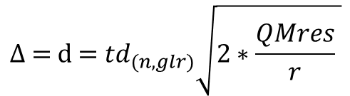

Aplicação do teste de Dunnett
Calculo da diferença mínima significativa: DMS (Δ)
$$\text{Δ}\text{ = }\text{d}\text{ =} {td}_{(n,glr)}\sqrt{2∗\frac{QMres}{r} }$$
$${td}_{(n,glr)}:valor tabelado do teste de Dunnet$$
$$n:número de tratamentos incluindo a testemunha$$
$$glr:Grau de liberdade do resíduo$$

Slide 20
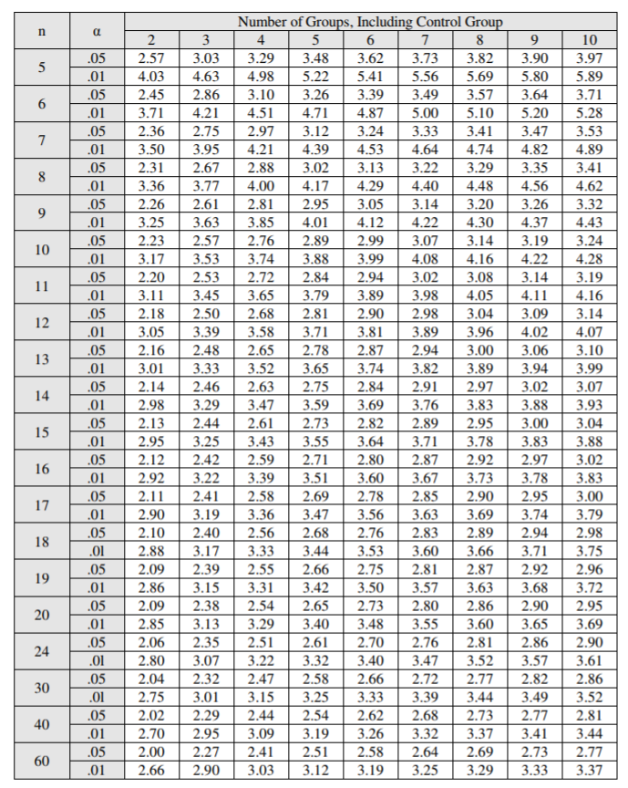

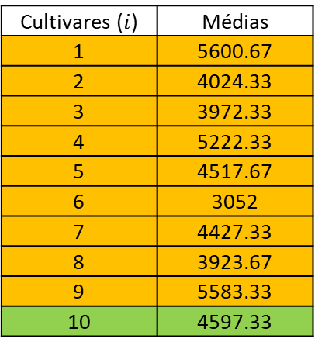
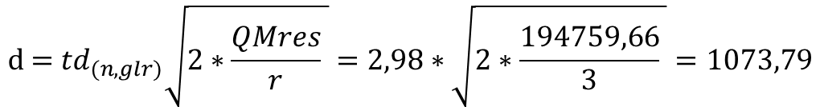
Exemplo: Teste de Dunnett com 1 testemunha
Tabela 1. Resumo da análise de variância de produtividade de grãos em Kg ha⁻¹ referente a avaliação de 10 cultivares de arroz.
Cultivares ($i$) | Médias
1 | 5600.67
2 | 4024.33
3 | 3972.33
4 | 5222.33
5 | 4517.67
6 | 3052
7 | 4427.33
8 | 3923.67
9 | 5583.33
10 | 4597.33
FV | GL | QM
Blocos | 2 | 34191,1
Tratamento | 9 | 1951613,63 **
Resíduo | 18 | 194759,66
Média | 4492,1
CV(%) | 9,82
${td}_{(10,18)}=2,9$8
$$\text{d}\text{ =} {td}_{(n,glr)}\sqrt{2∗\frac{QMres}{r} }=2,98∗\sqrt{2∗\frac{194759,66}{3} }=1073,79$$

Slide 21
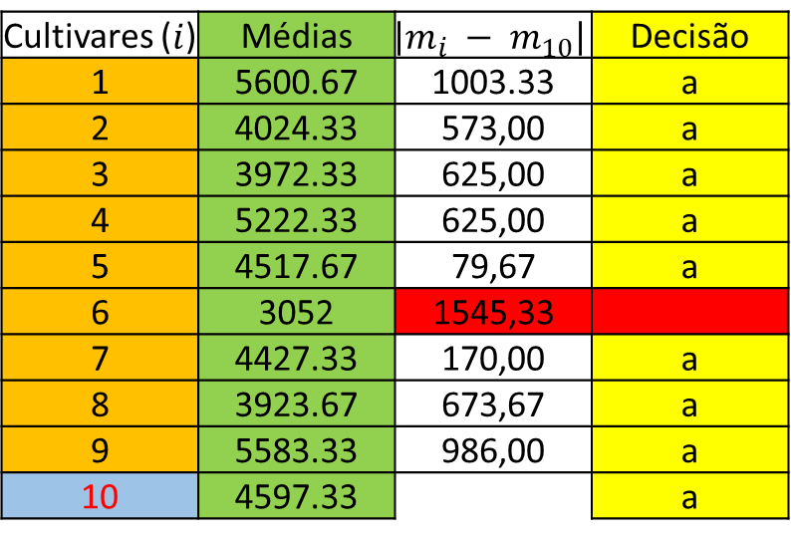

Obter os valores dos contrastes ($m_{i} −m_{testemunha}$) em valor absoluto.
Cultivares ($i$) | Médias | $$\left|m_{i} − m_{10}\right|$$ | Decisão
1 | 5600.67 | 1003.33 | a
2 | 4024.33 | 573,00 | a
3 | 3972.33 | 625,00 | a
4 | 5222.33 | 625,00 | a
5 | 4517.67 | 79,67 | a
6 | 3052 | 1545,33
7 | 4427.33 | 170,00 | a
8 | 3923.67 | 673,67 | a
9 | 5583.33 | 986,00 | a
10 | 4597.33 |  | a
$$\left|m_{1} − m_{10}\right|=\left|5600,67−4597,33\right| =1003,33$$
$$\text{Δ}\text{ = }\text{d}\text{ =}\text{1073,79}$$
Cultivares | Médias
1 | 5600.7 | a
9 | 5583.3 | a
4 | 5222.3 | a
5 | 4517.7 | a
7 | 4427.3 | a
2 | 4024.3 | a
3 | 3972.3 | a
8 | 3923.7 | a
6 | 3052
10 | 4597.3 | a
Comparar cada estimativa de contraste, em valor absoluto, com a diferença mínima significativa (Δ).

Slide 22
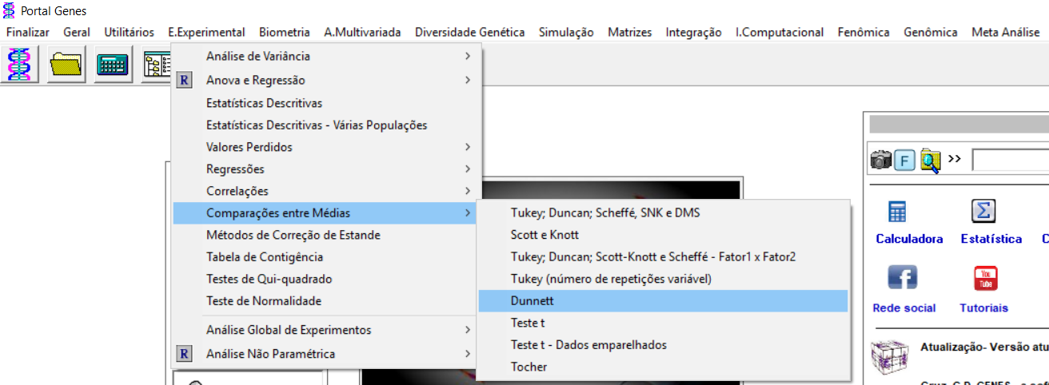
Teste de Dunnett

Slide 23
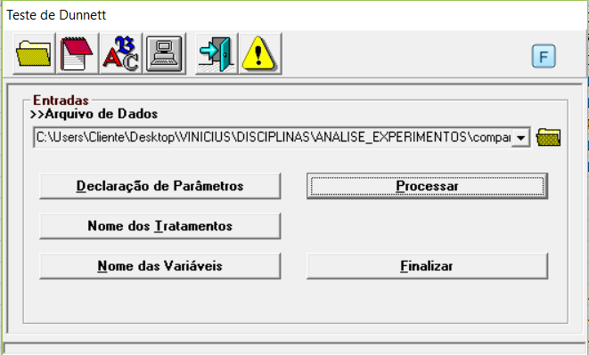
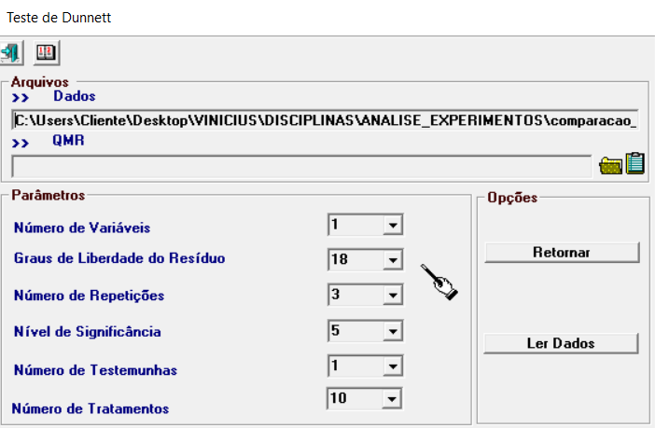
Teste de Dunnett

Slide 24
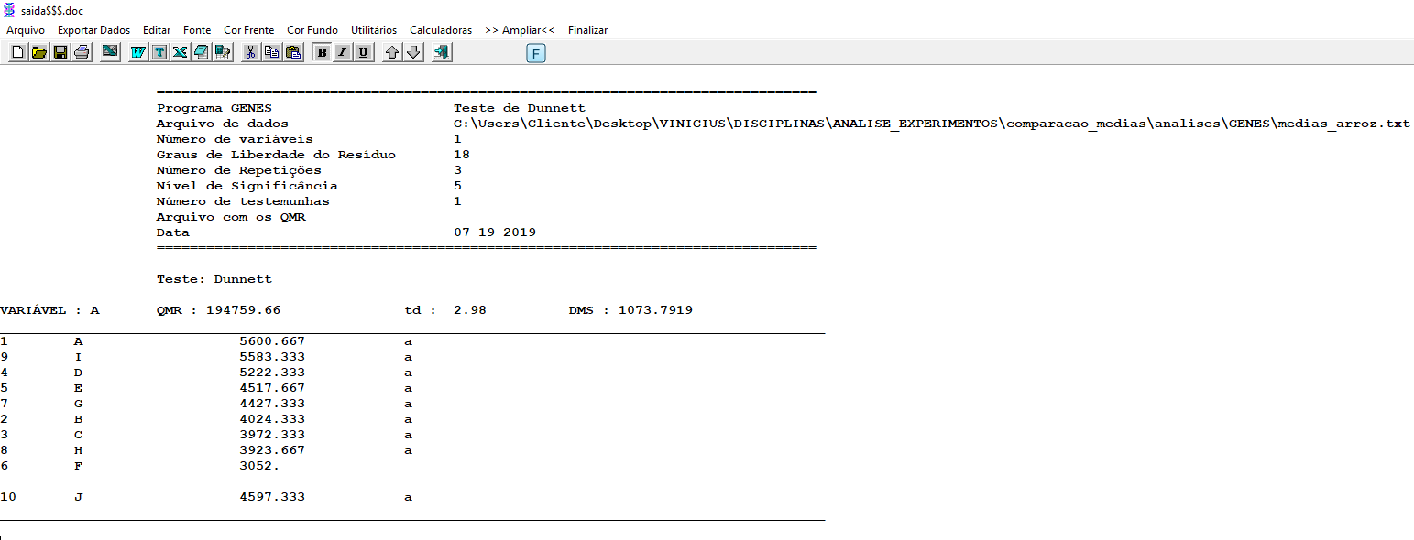
Teste de Dunnett

Slide 25

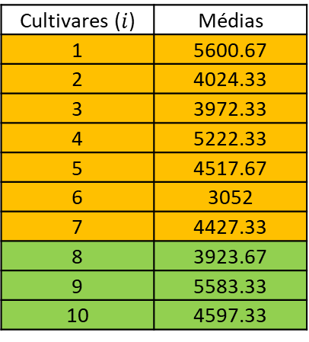
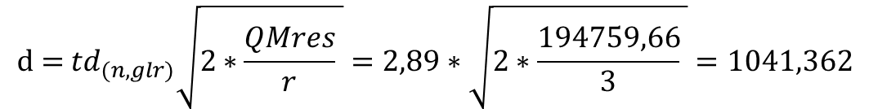
Exemplo: Teste de Dunnett com 3 testemunhas
Tabela 1. Resumo da análise de variância de produtividade de grãos em Kg ha⁻¹ referente a avaliação de 10 cultivares de arroz.
FV | GL | QM
Blocos | 2 | 34191,1
Tratamento | 9 | 1951613,63 **
Resíduo | 18 | 194759,66
Média | 4492,1
CV(%) | 9,82
Cultivares ($i$) | Médias
1 | 5600.67
2 | 4024.33
3 | 3972.33
4 | 5222.33
5 | 4517.67
6 | 3052
7 | 4427.33
8 | 3923.67
9 | 5583.33
10 | 4597.33
$${td}_{(8,18)}=2,89$$
$$\text{d}\text{ =} {td}_{(n,glr)}\sqrt{2∗\frac{QMres}{r} }=2,89∗\sqrt{2∗\frac{194759,66}{3} }=1041,362$$

Slide 26


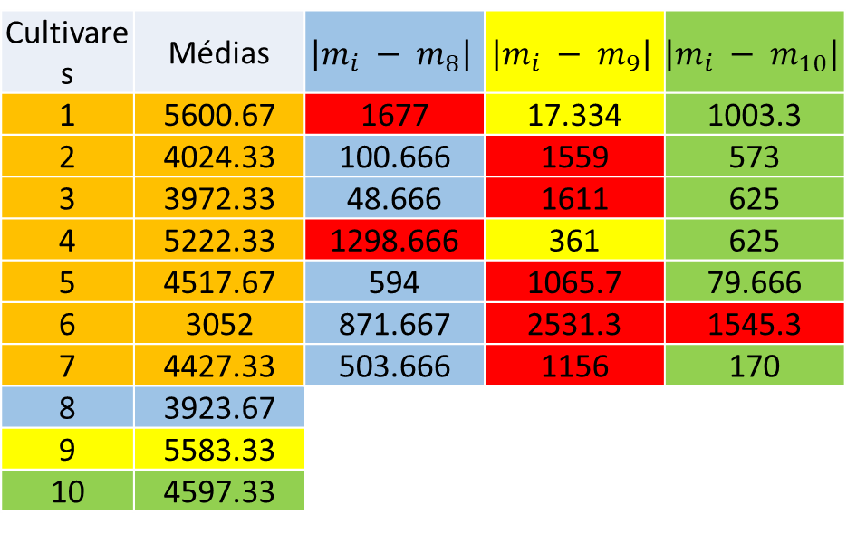

Obter os valores dos contrastes ($m_{i} −m_{testemunha}$) em valor absoluto.
Cultivares | Médias | $$\left|m_{i} − m_{8}\right|$$ | $$\left|m_{i} − m_{9}\right|$$ | $$\left|m_{i} − m_{10}\right|$$
1 | 5600.67 | 1677 | 17.334 | 1003.3
2 | 4024.33 | 100.666 | 1559 | 573
3 | 3972.33 | 48.666 | 1611 | 625
4 | 5222.33 | 1298.666 | 361 | 625
5 | 4517.67 | 594 | 1065.7 | 79.666
6 | 3052 | 871.667 | 2531.3 | 1545.3
7 | 4427.33 | 503.666 | 1156 | 170
8 | 3923.67
9 | 5583.33
10 | 4597.33
$\left|m_{1} − m_{8}\right|=\left|5600,67−3923,67\right| =$1677
$\left|m_{1} − m_{9}\right|=\left|5600,67−5583,3\right| =$17,334
$\left|m_{1} − m_{10}\right|=\left|5600,67−4597,33\right| =$1003,3
$$\text{Δ}\text{ = }\text{d}\text{ =}1041,362$$
Cultivares | Médias
1 | 5600.7 |  | b | c
4 | 5222.3 |  | b | c
5 | 4517.7 | a |  | c
7 | 4427.3 | a |  | c
2 | 4024.3 | a |  | c
3 | 3972.3 | a |  | c
6 | 3052 | a
8 | 3923.7 | a
9 | 5583.3 |  | b
10 | 4597.3 |  |  | c
Comparar cada estimativa de contraste, em valor absoluto, com a diferença mínima significativa (Δ).

Slide 27
Teste de Dunnett

Slide 28
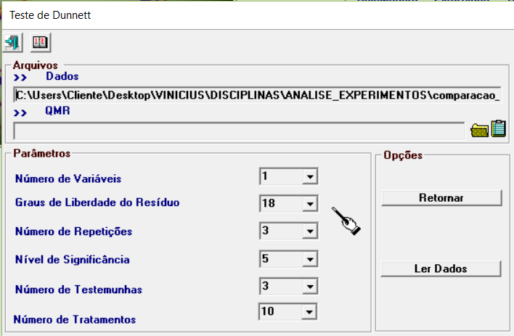
Teste de Dunnett

Slide 29
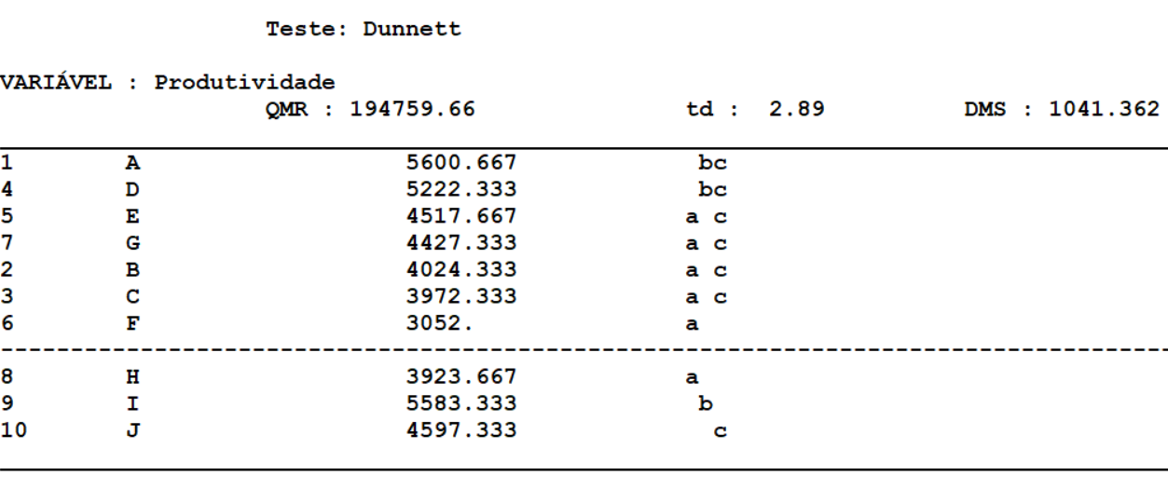

Slide 30
Teste de Scott and Knott

Slide 31
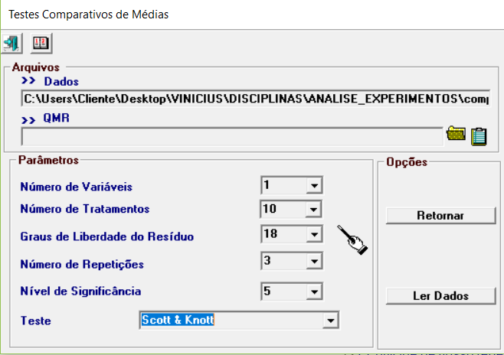
Teste de Scott and Knott

Slide 32
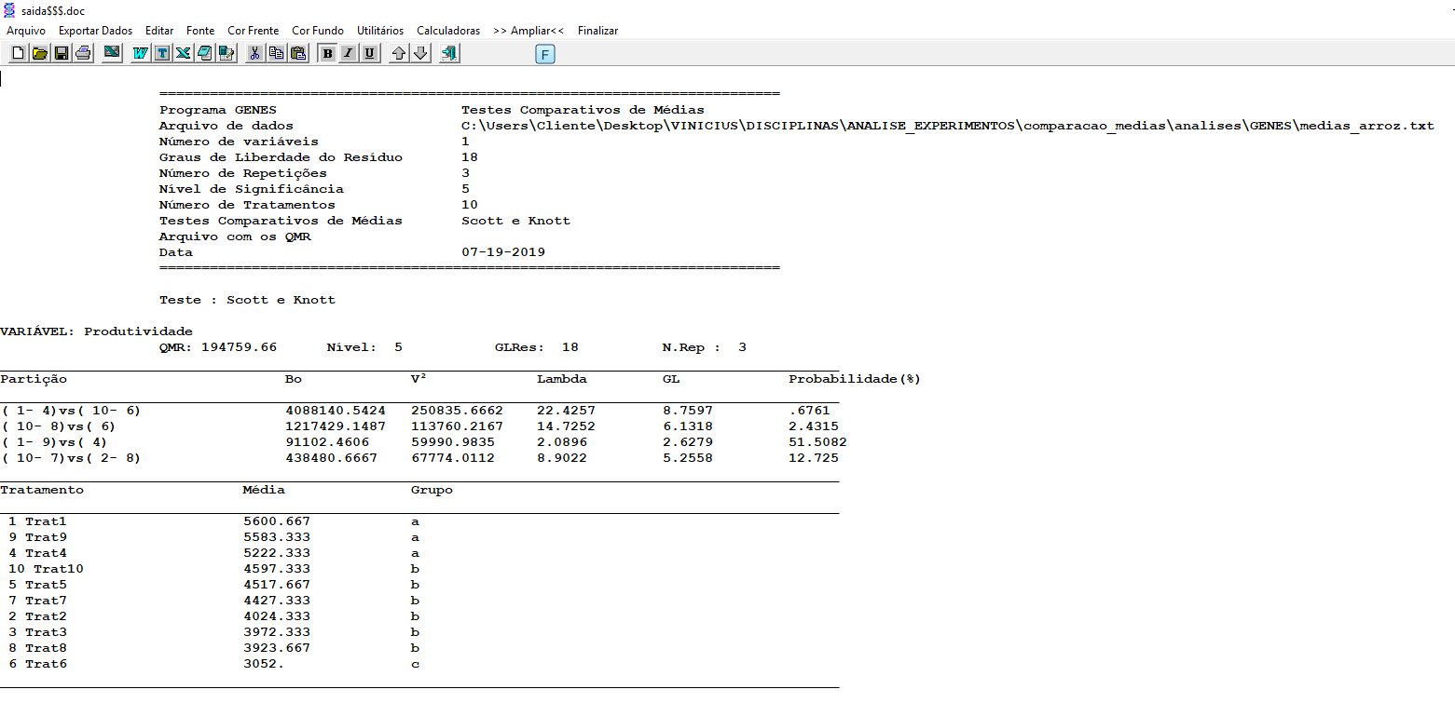
Teste de Scott and Knott

Slide 33
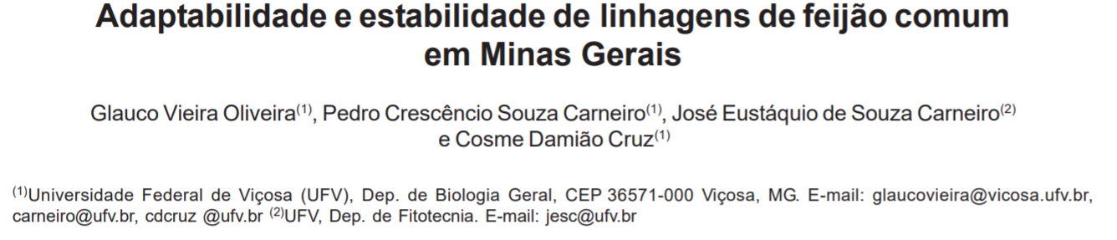
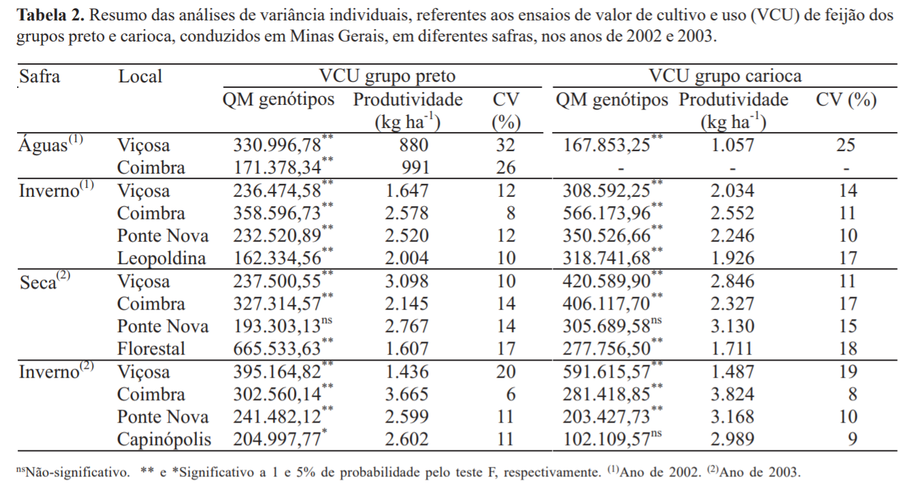

Slide 34
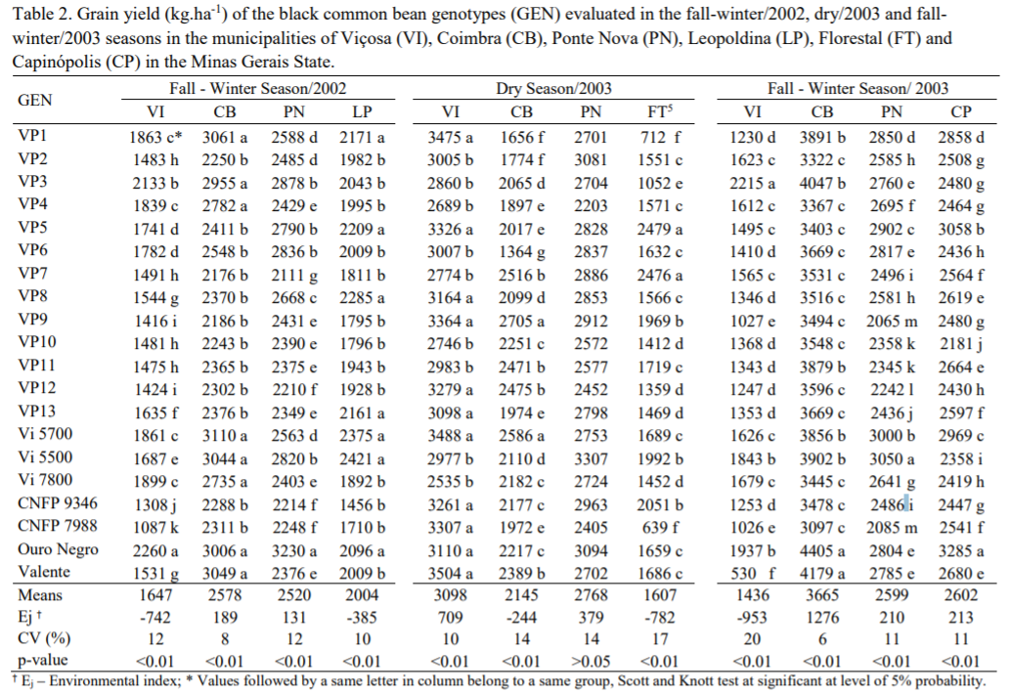

Slide 35
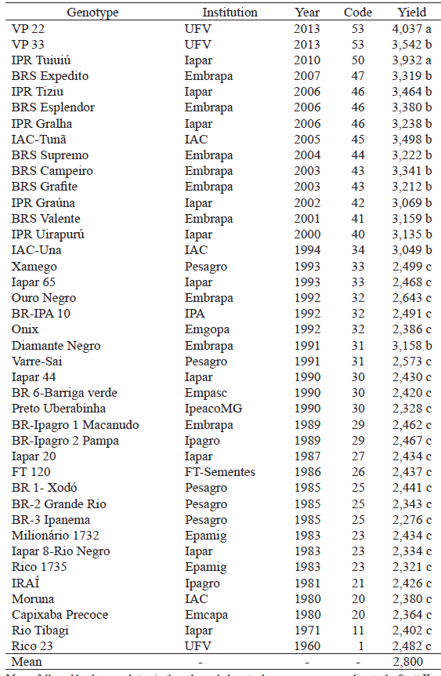
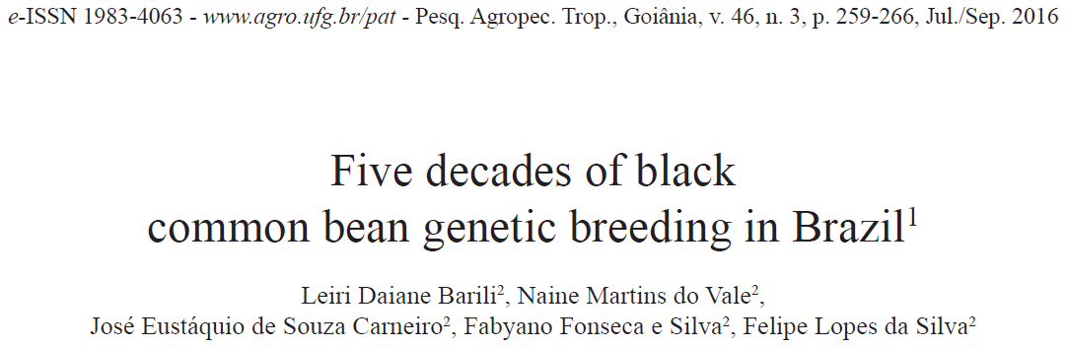
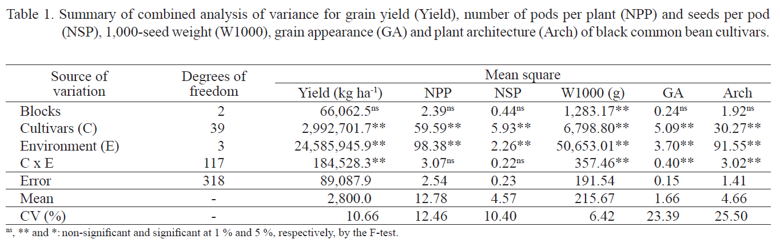
Teste de agrupamento de médias
Scott and Knott (SK)

